Slide 1


소프트웨어공학개론 3조
: 소진욱, 정혜린, 변재석, 김민지

Slide 2

Contents
1 About LinKorea
2 Differentiation with other system
3 System Overview
4 System Architecture
5 Scenario
6 Expected effect
7 Summary

Slide 3

: 원하는 서비스를, 원하는 곳에서, 원하는 시간대에.
한국을 방문한 외국인들을 대상으로 특화된
플랫폼 형태의 전자상거래 서비스.

Slide 4


System Purpose
외국어에 능숙한 한국인 또는 한국어에 능숙한 외국인과
한국에 체류중인 외국인 연결
자신이 원하는 서비스를, 원하는 장소에서, 원하는 시간대에
받을 수 있도록 이용자가 직접 서비스를 요청하여 거래
> 경험과 한국어가 부족한 외국인들이 받는 시간적, 공간적 제약을 줄인다

Slide 5

Differentiation with other system
Personalization
: 거리 기반, 혹은 사용자 데이터를 기반으로
개인화 추천 알고리즘을 사용

Slide 6
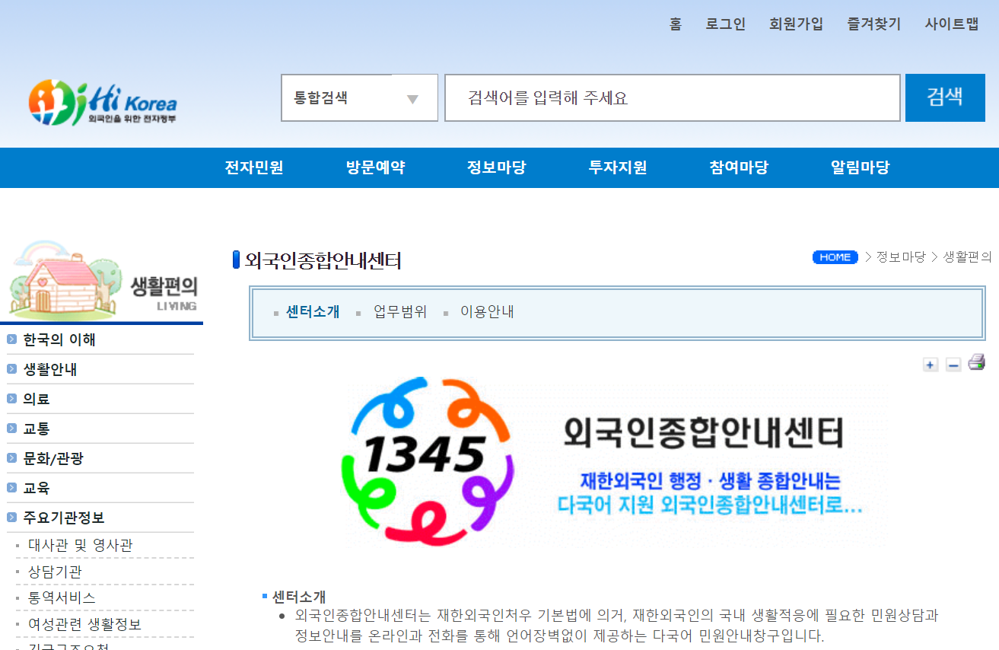
Differentiation with other system
1345와의 연동
: 기존의 1345가 가지는 단점들을 보완,
1345와 연계하는 서비스

Slide 7

Differentiation with other system
Accessibility
for foreigner
: 기존 시장의 서비스들과는 달리
외국인을 대상으로 하기 때문에
접근성이 높음

Slide 8
System Overview
주요 용어 | 의미
이용자(Buyer) | 링코리아(LinKorea)의 시스템에 접속하여 서비스를 구매하는 사용자를 일컫는 용어.
제공자(Seller) | 링코리아(LinKorea)의 서비스 제공 약관에 동의하여 제공되는 전자결제시스템을 통하여, 이용자에게 서비스를 제공하는 사용자를 일컫는 용어.
제안서(Proposal) | 서비스 이용자가 서비스 제공자에게 서비스 요청을 하기 위한 목적으로 정해진 양식으로 작성한 서비스 요청서. 제안서를 받은 제공자는 승낙(confirm) 혹은 거절 (refuse) 의사를 표시할 수 있는 기능.
알림(Notification) | 제공자의 관점에서, 제안서가 발송됐을 시 제안서에 대한 수취를 알리는 기능. 이용자의 관점에서, 제공자가 제안서에 대해서 승낙 (confirm)/거절(refuse) 여부를 선택했을 시, 제안서에 대한 승낙/거절 여부를 알리는 기능. 알림은 알림함이라는 목록형 창에서 이루어진다.

Slide 9



System Overview
E-mail 로그인
E-mail 로그인
Seller
Buyer
SNS 로그인
프로필 등록
프로필 등록
알림
희망 서비스 등록
제안서 송신
제안서 수취
알림
제안서 승낙/거절
결제
신고
평가

Slide 10


System Architecture
Facebook API
Paypal API
Seller
Buyer
Profile management System
Service management System
Database
Sign up System
Service register System
Login System
Exchange System
Profile System
Personalization System

Slide 11



Scenario
Sign up & Login
Personalization
Proposal

Slide 12
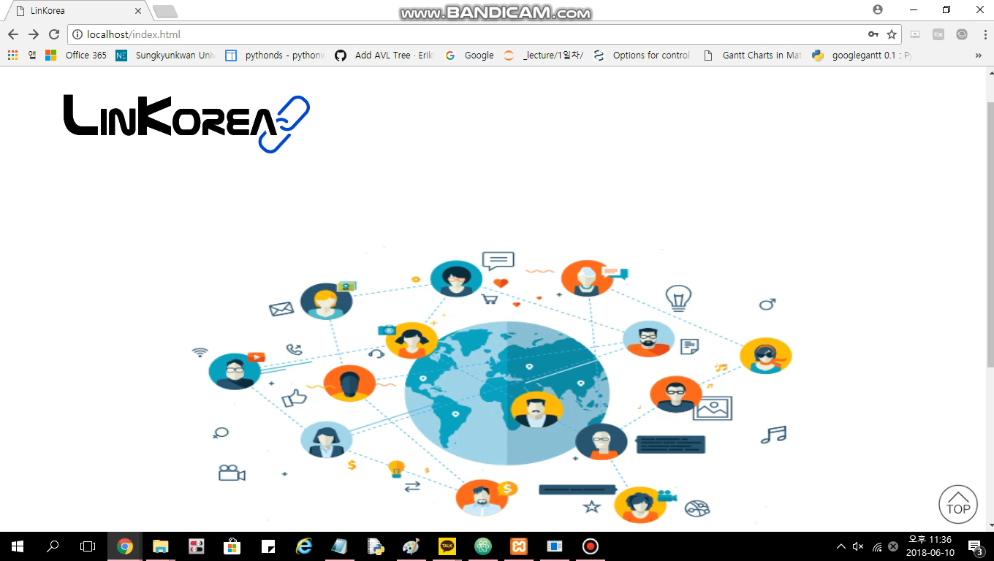
Scenario : Sign up & Login

Slide 13
Scenario : Personalization
이용자와 제공자를 matching 시키기 위한 가장 중요한 요소?
거리 (이용자와 제공자의 거리)
Service category

Slide 14


Scenario : Personalization
거리 (이용자와 제공자의 거리)
이용자와 제공자 회원가입시, 주소 형태로 받음 ➔ 좌표 변환
서울특별시 관악구 신림로 90 (신림동)
126.9394,37.47087
Google map 좌표변환 API
+ ggmap package

Slide 15
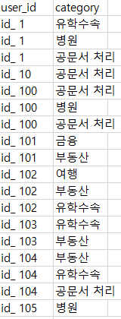
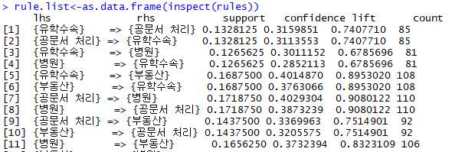
Scenario : Personalization
2) Service Category
Ex) 유학수속 ➔ 부동산
이용자의 거래 목록을 통해 category들 사이의 연관성 분석
연관성 분석을 해주는 apriori 패키지 사용
최근 거래 목록에서 user_id의 category를
Long format 형태로 가져와 연관성 분석

Slide 16
Scenario : Personalization
Why apriori?
1) Our purpose: Category 사이의 패턴 파악을 위함.
Our data: Category의 수가 10개 이하로 적음.
Apriori package 사용만으로 충분한 패턴 파악 가능.
Collaborative filtering의 경우, 불필요한 computing 증가.
Buyer vs seller 의 패턴 분석에서, collaborative filtering 사용해보았으나, 유사성 계산이 사실상 불가하고, performance bad.

Slide 17
Scenario : Personalization
Scenario 1. 희망서비스 category가 부동산인 이용자가 접속하여,
해당되는 category(부동산 업무)를 제공하는 (가장 가까운) 제공자를 추천.
Sample data: 384명의 제공자 목록. 부동산 category에 해당되는 제공자 수: 82
Category가 부동산인 제공자 filtering
2) 해당 이용자의 좌표와 filtering한 제공자의 좌표 distance 계산.
3) 가장 가까운 5명의 제공자 목록 표시 및 지도상의 표시(google map API)

Slide 18
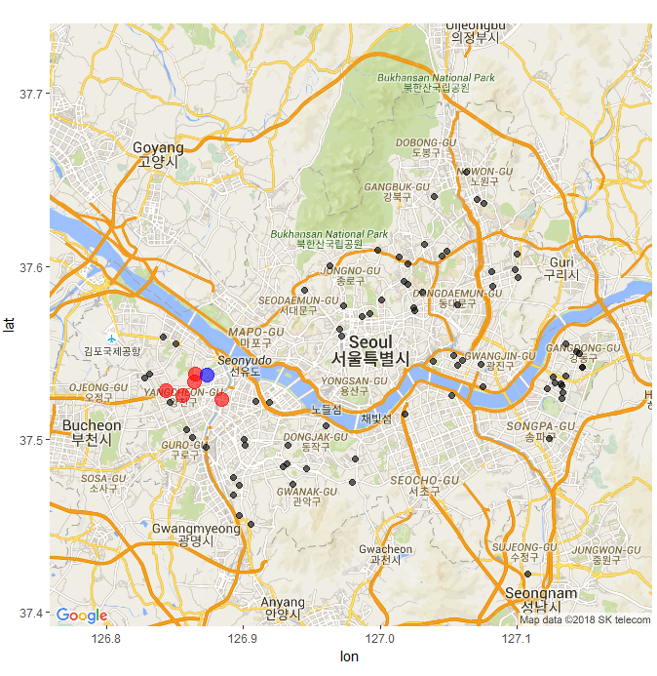
Blue point: Buyer location
Red point: Closest Seller location
Black point: otherwise

Slide 19

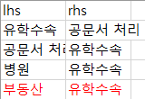
Scenario : Personalization
Scenario 2. 희망서비스 category가 부동산인 이용자가 접속하여, 추천 algorithm 결과 로 산출된 category(유학수속 업무)를 제공하는 (가장 가까운) 제공자를 추천.
Sample data: 동일 데이터. 유학수속 category에 해당되는 제공자 수: 92
Algorithm 분석 결과
Category가 유학수속 업무인 제공자 filtering
2) 해당 이용자의 좌표와 filtering한 제공자의 좌표 distance 계산.
3) 가장 가까운 5명의 제공자 목록 표시 및 지도상의 표시(google map API)

Slide 20
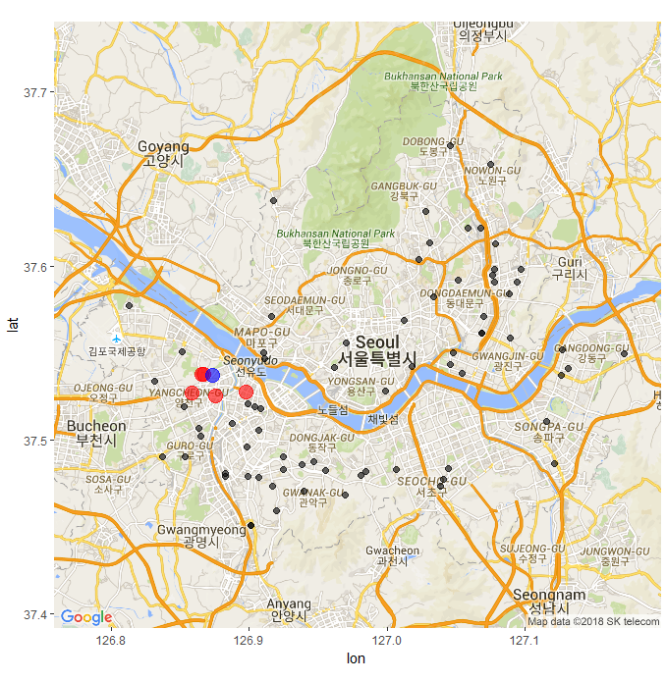
Blue point: Buyer location
Red point: Closest Seller location
Black point: otherwise

Slide 21
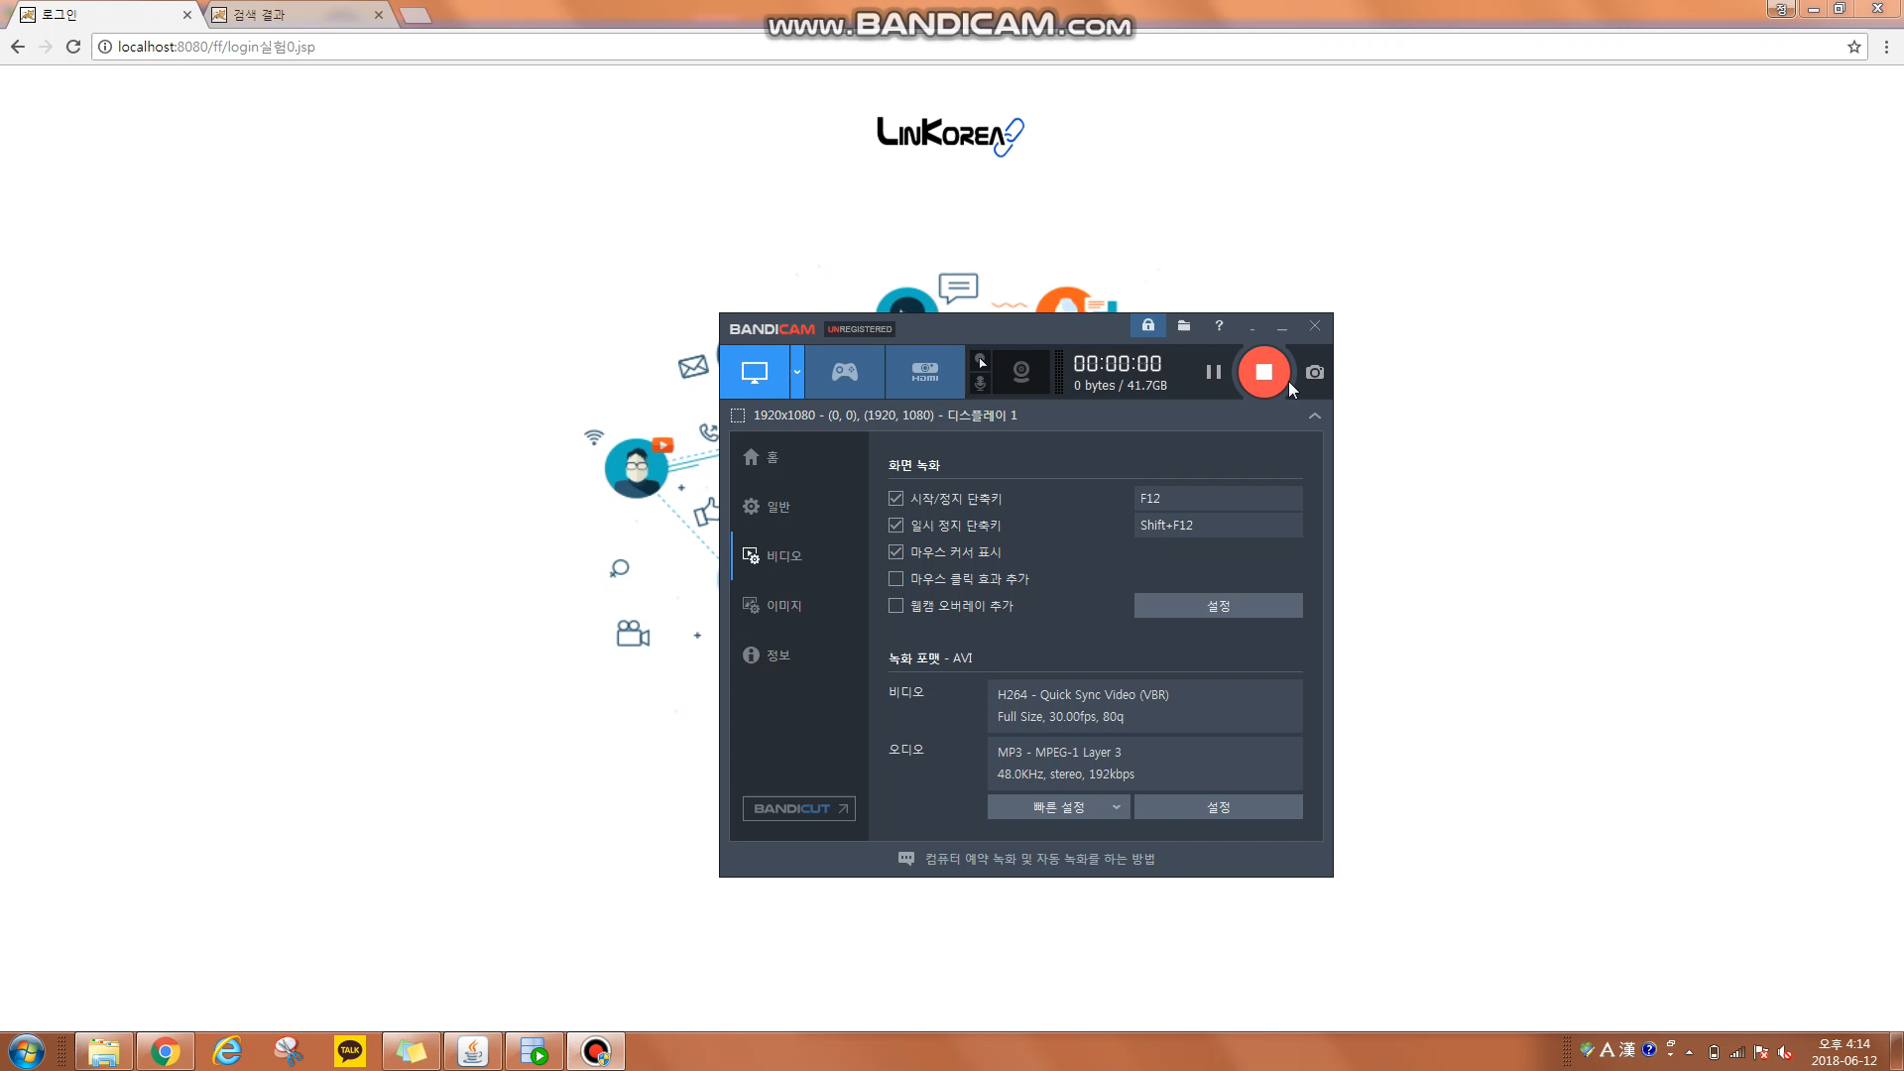
Scenario :Proposal

Slide 22

Expected Effect
자신이 원하는 서비스를
원하는 시간대에 원하는 장소에서 받을 수 있다.
한국 경험이 많은 외국인들을 비롯한 여러
사람들에게 새로운 수입원을 제공한다.
합리적인 가격에
서비스를 주고 받을 수 있다.
한국에 체류중인 외국인의
불편함을 줄일 수 있다.
내·외국인이 서로 도움을 주고 받으면서,
사회 통합에 기여하는 장이 된다.

Slide 23
Summary
1. 로그인 및 회원가입
Database 연결 완료.
2. 개인화된 추천 알고리즘
Googlemap API와 연동 완료. 차후 부수적인 기능 추가.
3. 제안서 관련 기능(작성, 송출)
Database 연결 완료.

